Slide 1
VisionAI 프로젝트
최종보고
기술연구원 미래기술연구실 ICT융복합연구팀
2022. 10.

Slide 2
목차
데이터 셋
  데이터 수집
  데이터 셋 특징
  작업자 및 신호수 분류
모델 보완
  사용 알고리즘
  1) Uncertainty Quantification-based
  2) Signalmen-detect
모델 성능
  중장비
  2. 작업자
별첨
  위험 관제 플랫폼
  경고 알고리즘

Slide 3
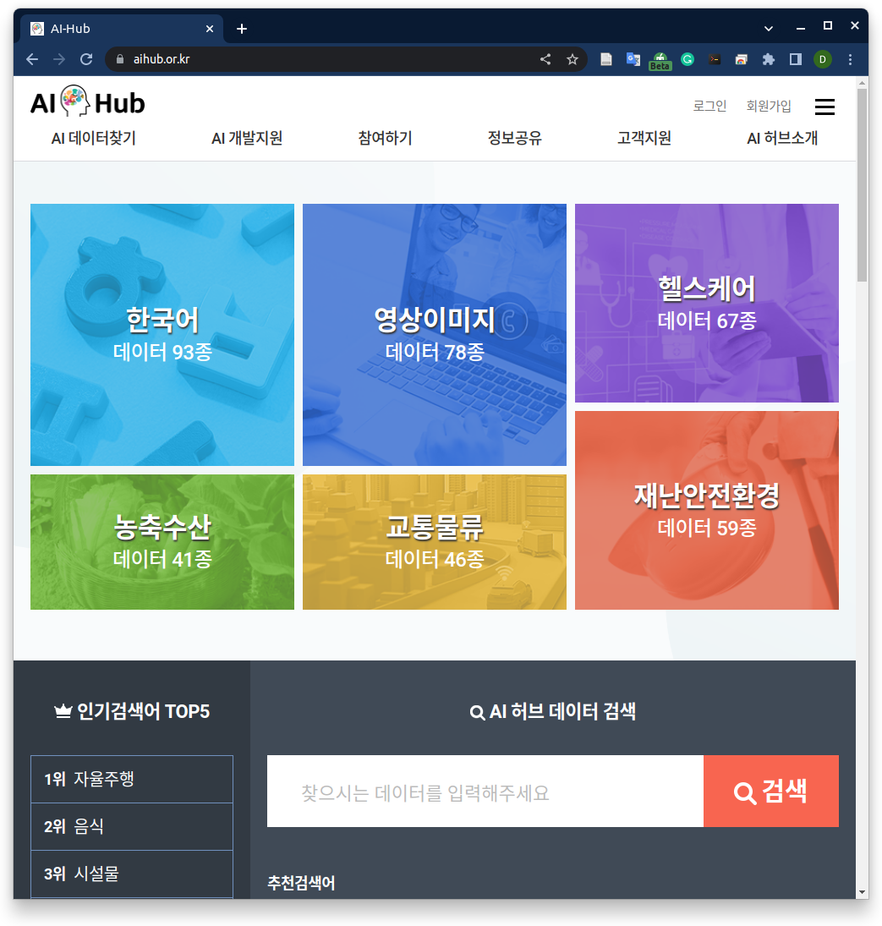
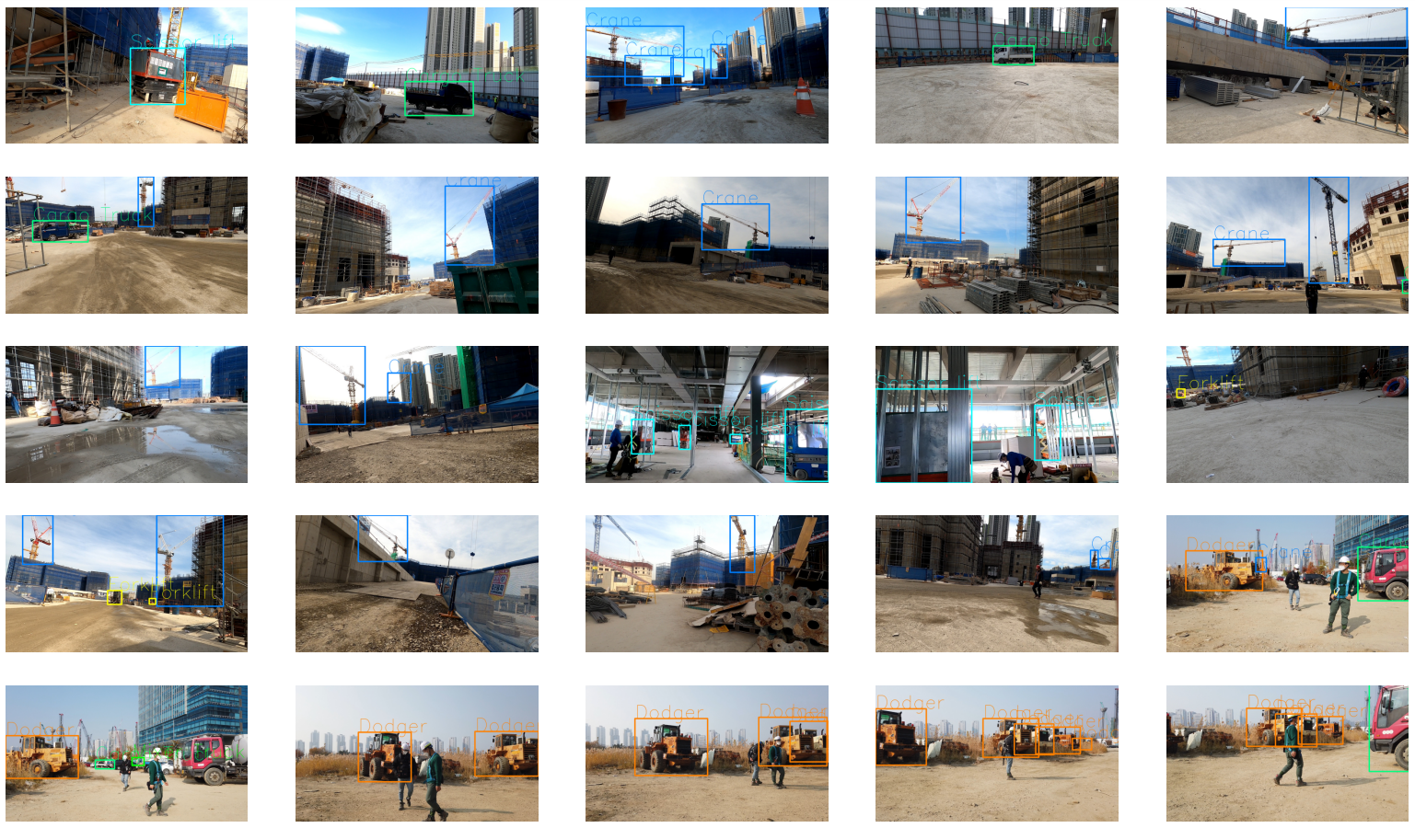
데이터셋
데이터셋 수집
  1) Public AIHub dataset

Slide 4
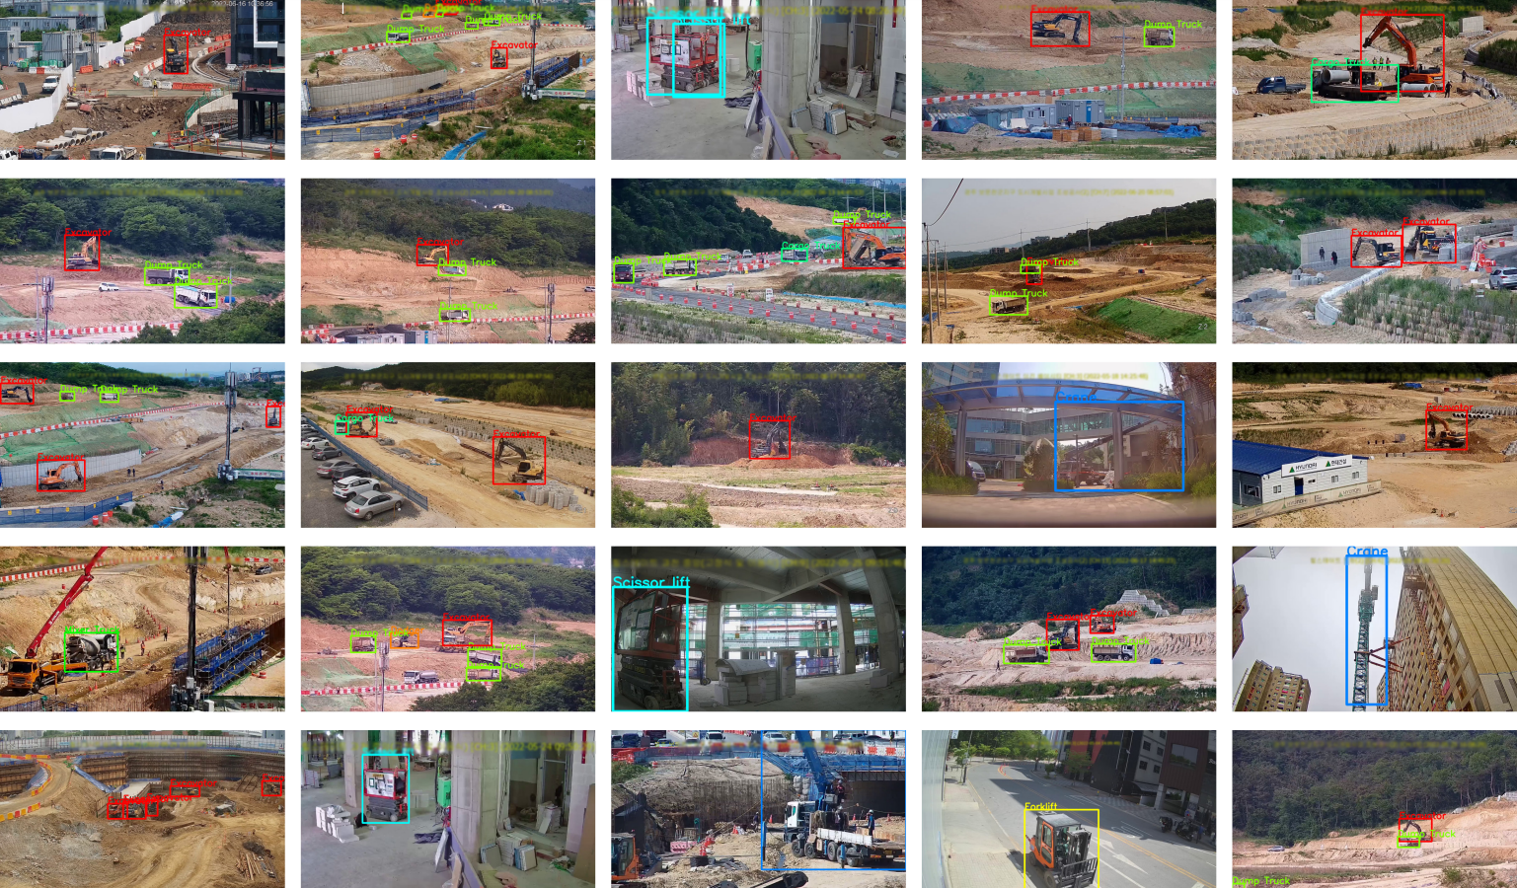
데이터셋
데이터셋 수집
  2) 실제 현장 수집 데이터
Notes:
Expected to work under any weather condition. Object size is small and overlapped. Captured using real-time CCTV.

Slide 5
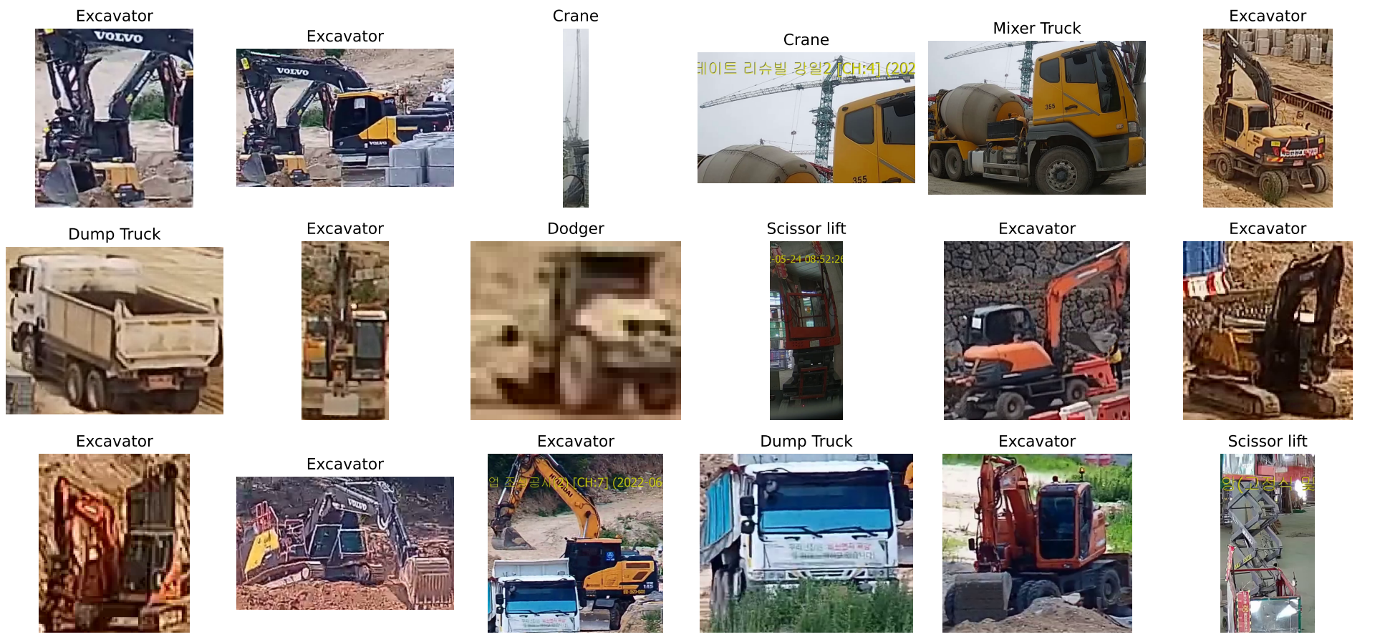
데이터셋
2. 데이터셋 특징
  1) 특이점
Notes:
현장 CCTV 데이터셋– 현장 특성상 CCTV와의 거리가 매우 멀기때문에 객체 사이즈가 작고 구별하기 어려움
또한, 오브젝트의 겹치는현상이 자주 발생함 -> 또한 카테고리 분류에 매우 부정적인 영향이 생김

Slide 6
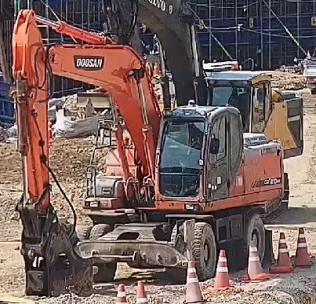
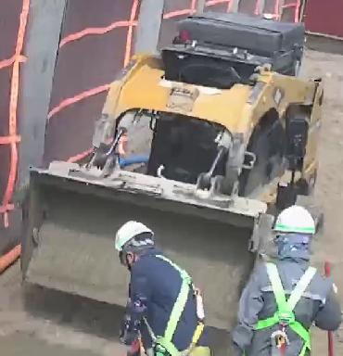
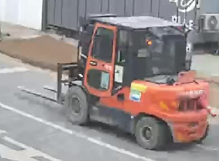
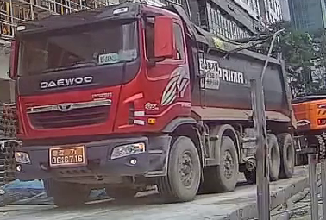
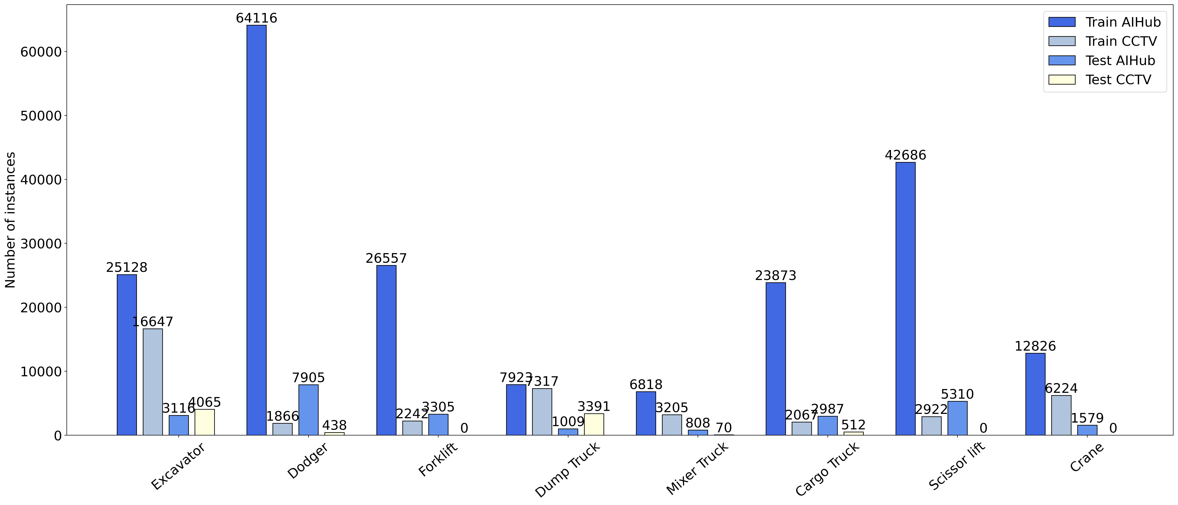
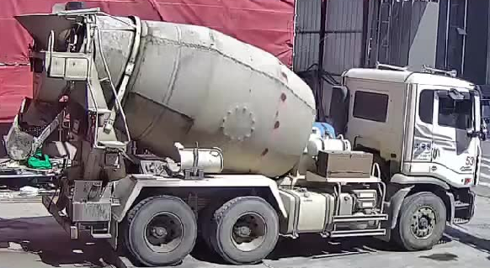
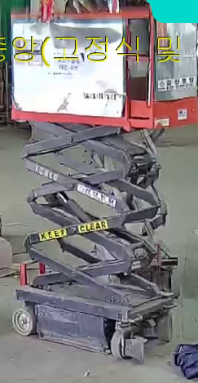
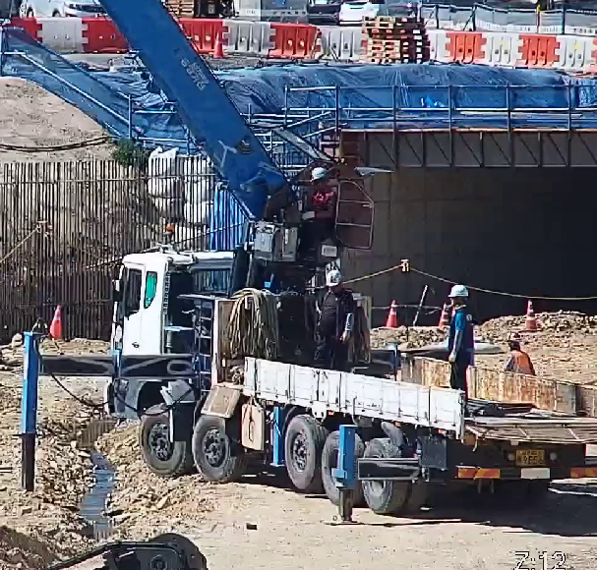
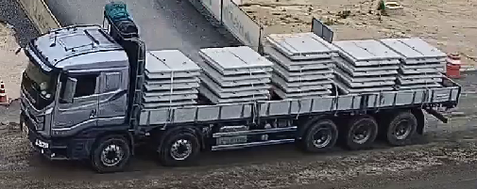
데이터셋
2. 데이터셋 특징
  2) 데이터 비교
Excavator
Dozer
Forklift
Dump Truck
Mixer Truck
Cargo Truck
Scissor lift
Crane-mobile
Notes:
공공 데이터셋과 비교해본결과

Slide 7
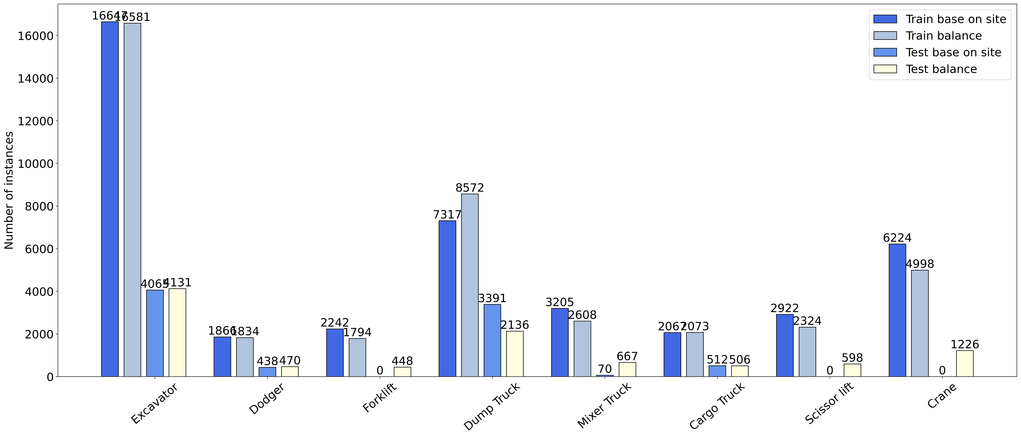
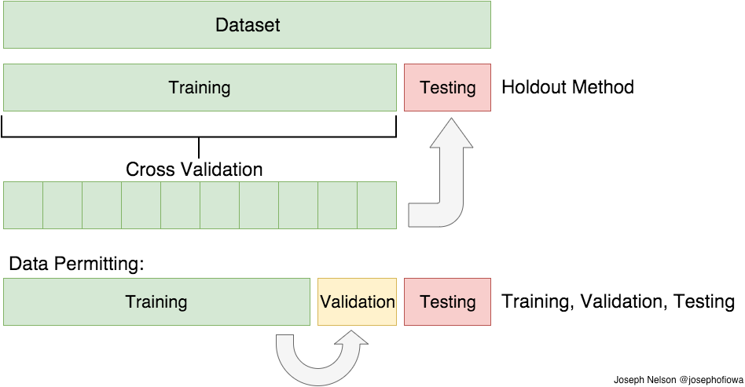
데이터셋
2. 데이터셋 특징
  3) 데이터 분류
Notes:
Base on construction site we split train and test set. Meaning that test set is captured in different construction site with train set. In balance dataset, we combined all construction site and split base on class distribution.

Slide 8
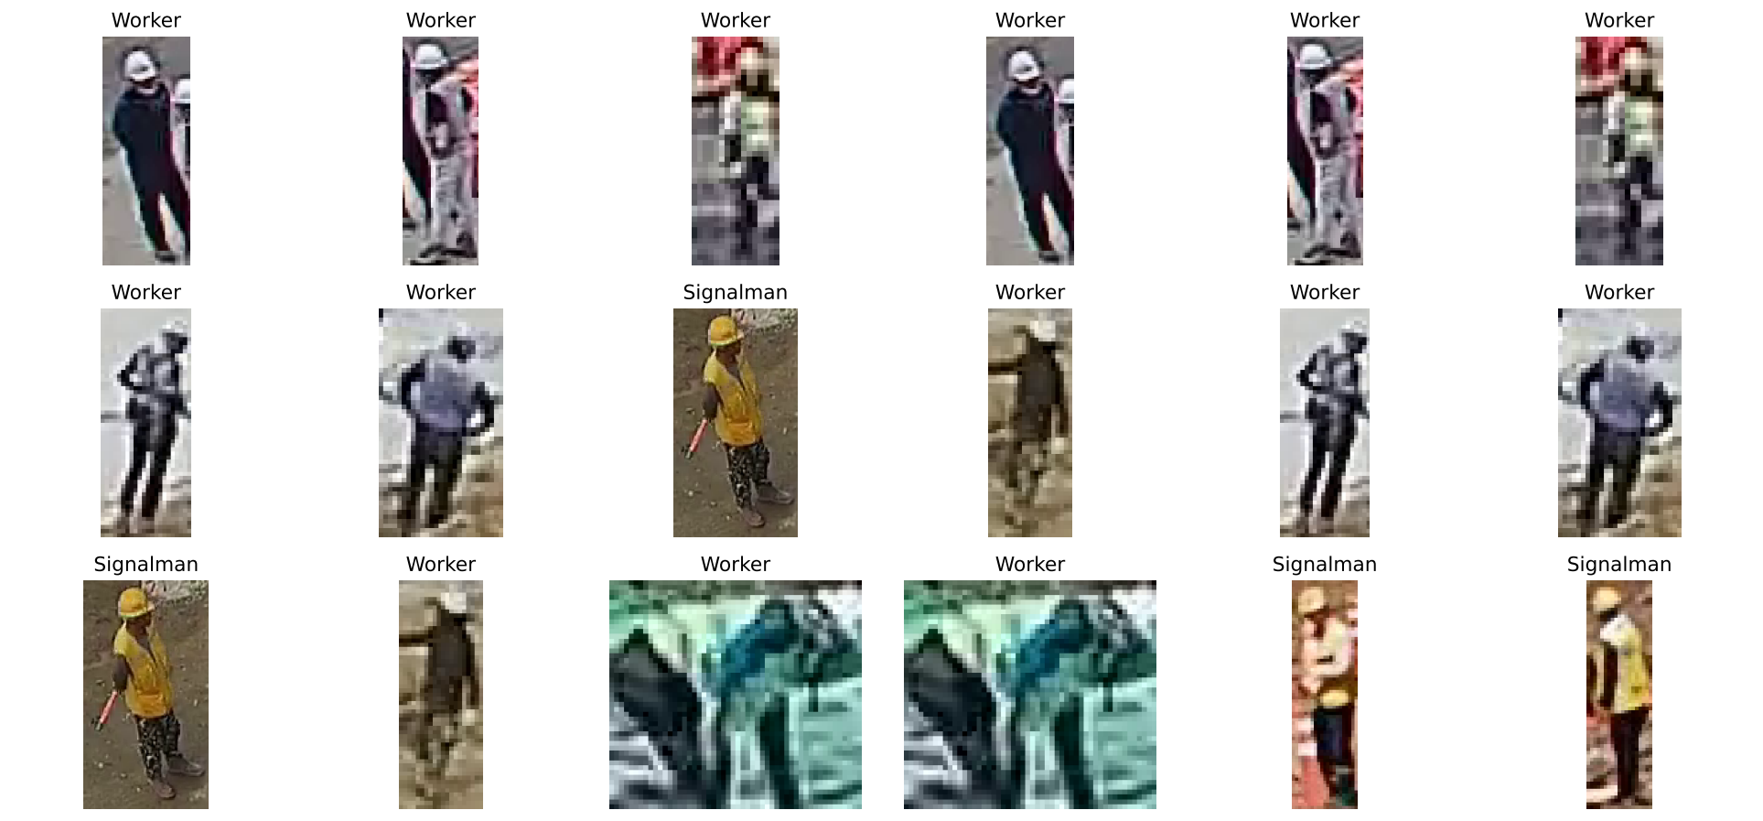
데이터셋
3. 작업자 및 신호수 분류
  1) Public AIHub dataset

Slide 9
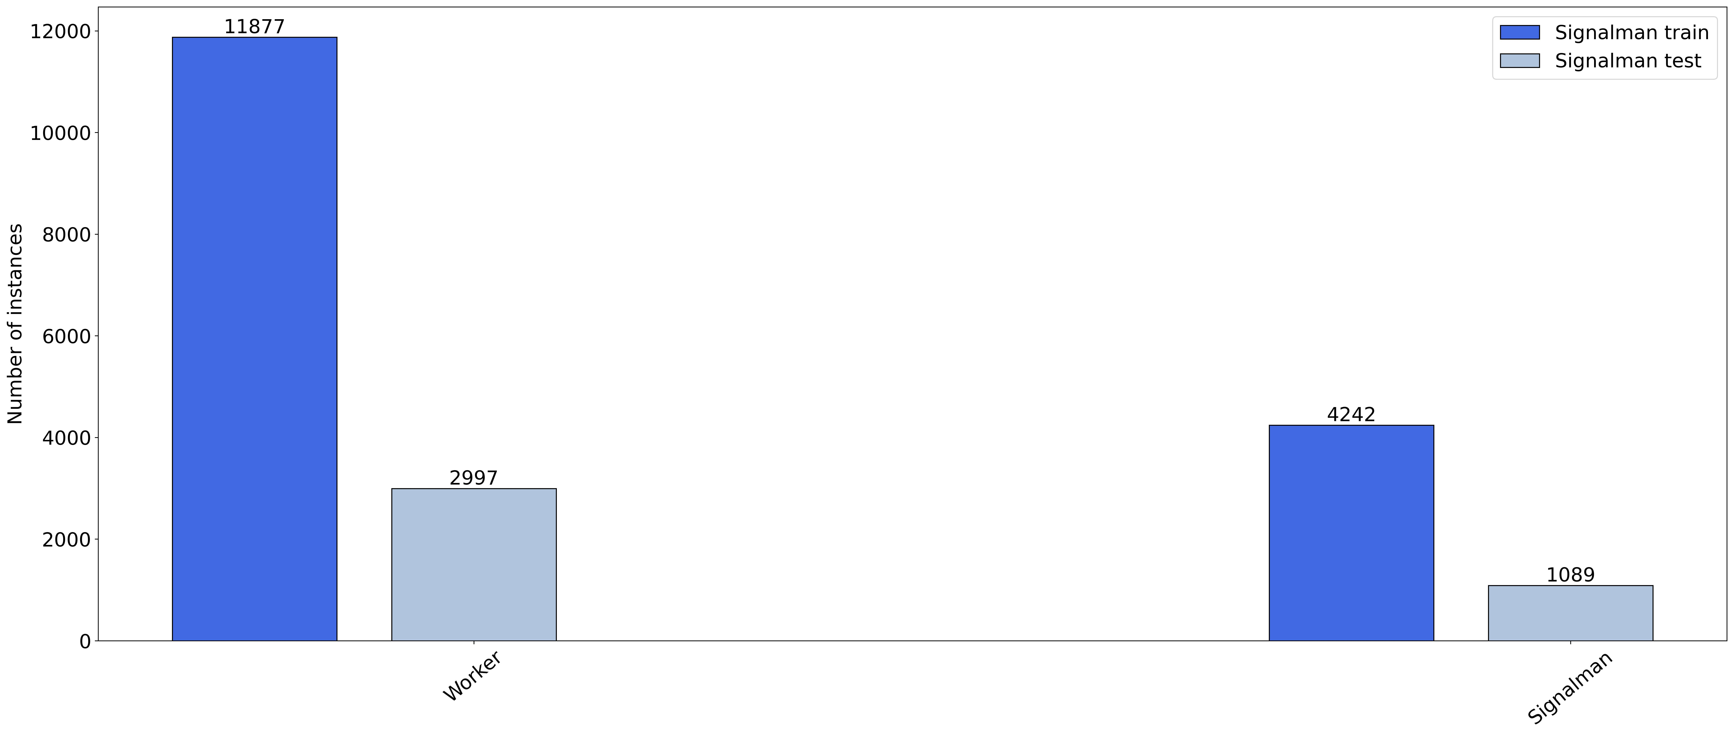
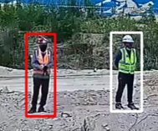
데이터셋
3. 작업자 및 신호수 분류

Slide 10
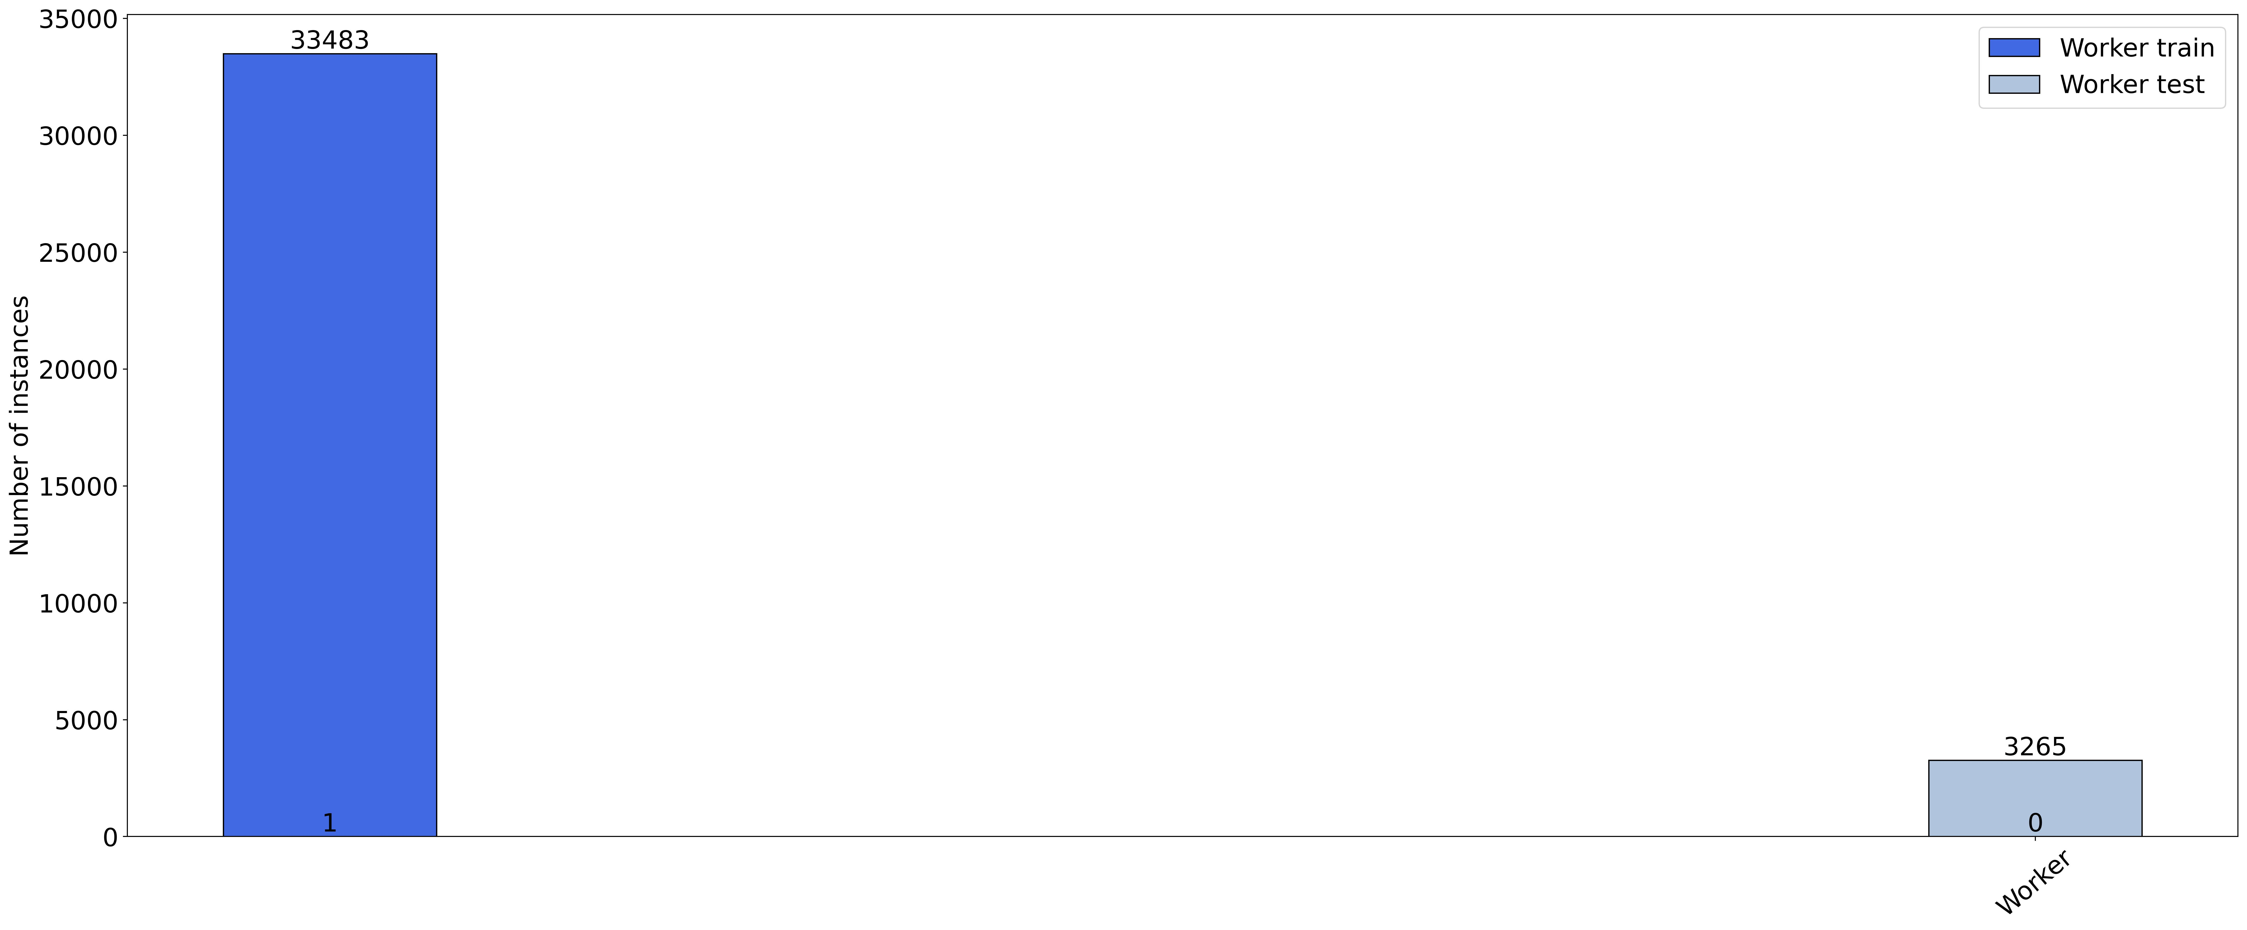
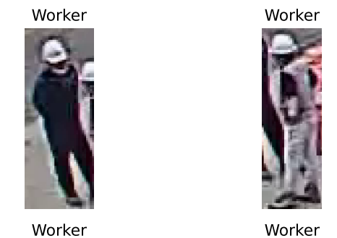
데이터셋
3. 작업자 및 신호수 분류

Slide 11
모델 보완
1. 모델 적용
  1) 사용 알고리즘
New construction sites-> unlabeled dataset
Image level uncertainty
Uncertainty quantification for prediction pseudo-labeling
Region level uncertainty

Slide 12
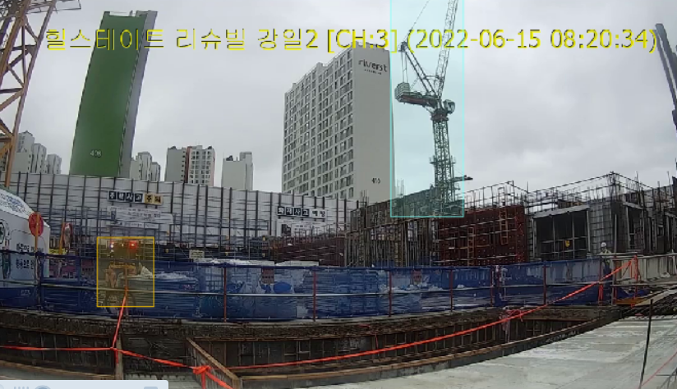

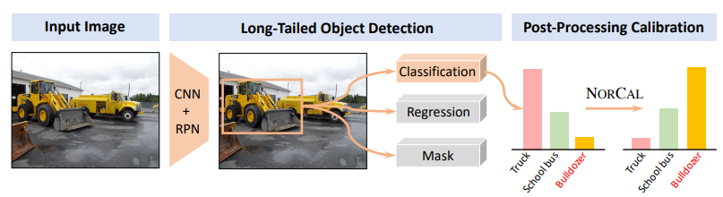
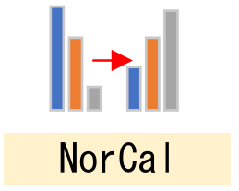
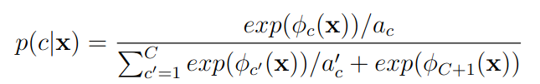
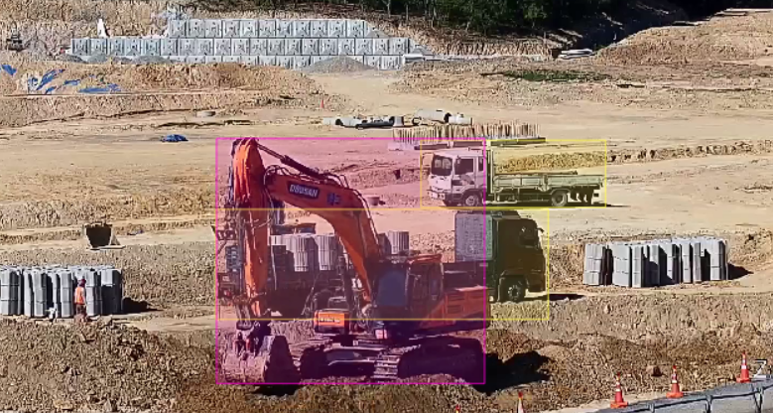

모델 보완
1. 사용 알고리즘
  1) Uncertainty Quantification-based
3. Normalization Calibration
1. Image Level Uncertainty
In the process of collecting real data, training data imbalance problem occurs, which reduces model accuracy.
→ Divide the reliability correction factor by the reliability value based on the number of objects per class solve this problem
Reduce noise problem according to camera calibration and weather condition
M: number of objects per classes
N: class id
S: confident scores
[1]
→ Select suitable images based on confident scores
This step can reduce the noise overfitting by filtering out the uncertainty images -> noise images can affect the gradient in the backpropagation stage when training model
Reliability correction factor
2. Region Level Uncertainty
i: image id
w: weight
a,b,c1,c2: hyper-parameters
IoU: IoU with region proposal
Reduce noise problem caused by
object overlapping
[2]
Confident scores
[1]
→ Uncertainty quantification for region proposal from pseudo-labeling
[1] Wang, Zhenyu, et al. "Data-uncertainty guided multi-phase learning for semi-supervised object detection." Proceedings of the IEEE/CVF Conference on Computer Vision and Pattern Recognition. 2021.
During model training, when performing bbox regression at the head stage of the model, incorrect information is used for model training if the region proposal regions overlap each other. This problem is solved through the RoI re-weighting process.
[2] Kuppers, Fabian, et al. "Multivariate confidence calibration for object detection." Proceedings of the IEEE/CVF Conference on Computer Vision and Pattern Recognition Workshops. 2020.

Slide 13
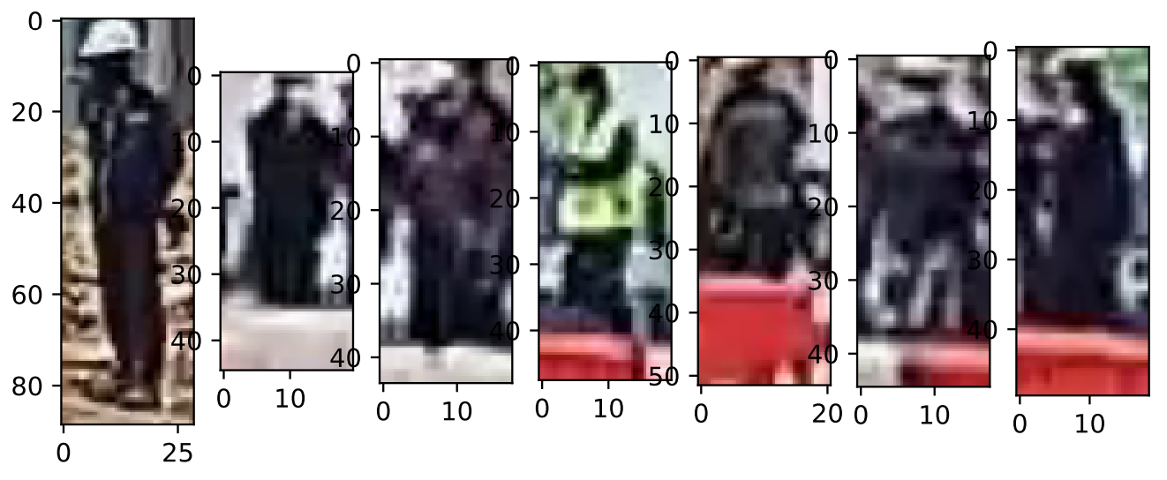
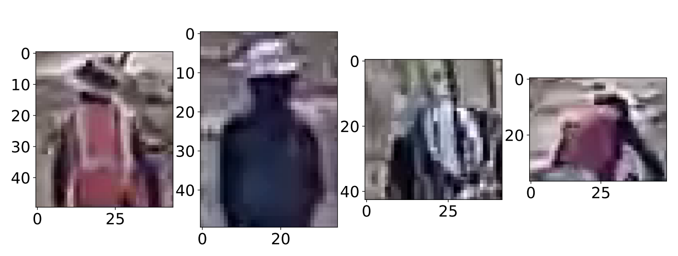
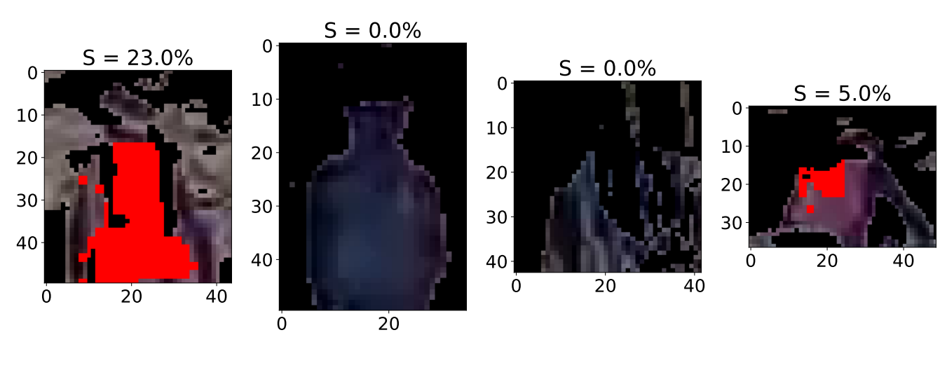
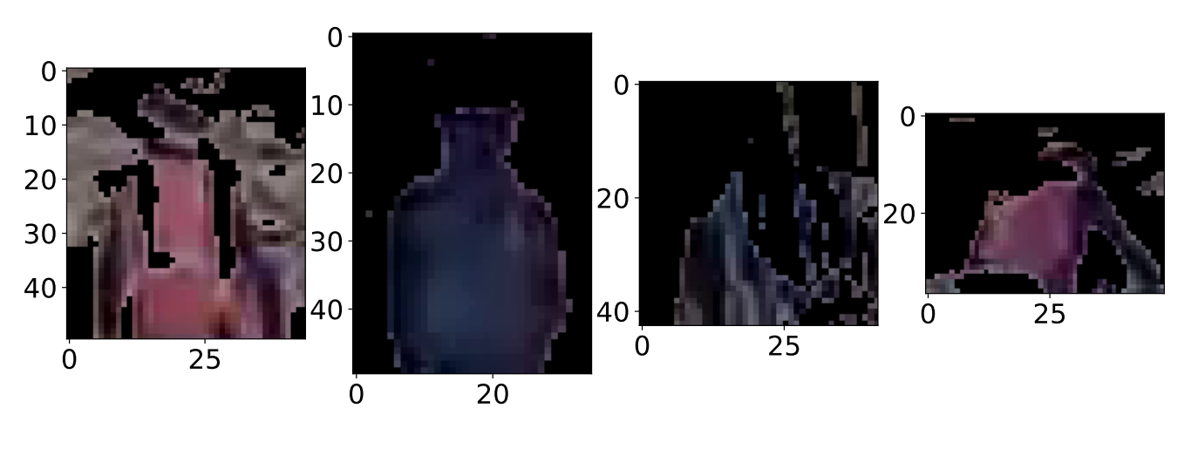
모델 보완
1. 사용 알고리즘
  2) Signalmen-detect
가. Detecting all worker
나. Crop
라. Identifying based on pixels
다. Segmentation background
Signalman
Worker
Worker
Signalman

Slide 14
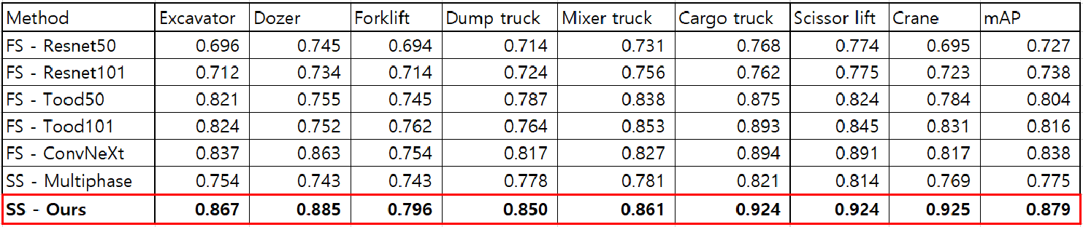
모델 성능
1. 중장비
Our proposed approach for semi-supervised domain adaptation outperform others network

Slide 15
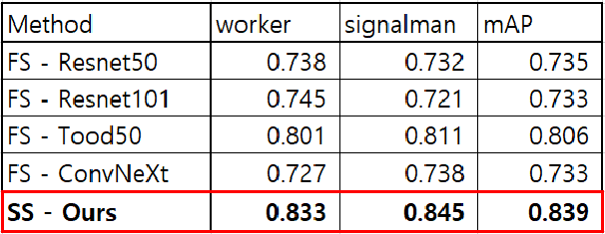
모델 성능
2. 작업자
Our proposed approach for semi-supervised domain adaptation outperform others network

Slide 16
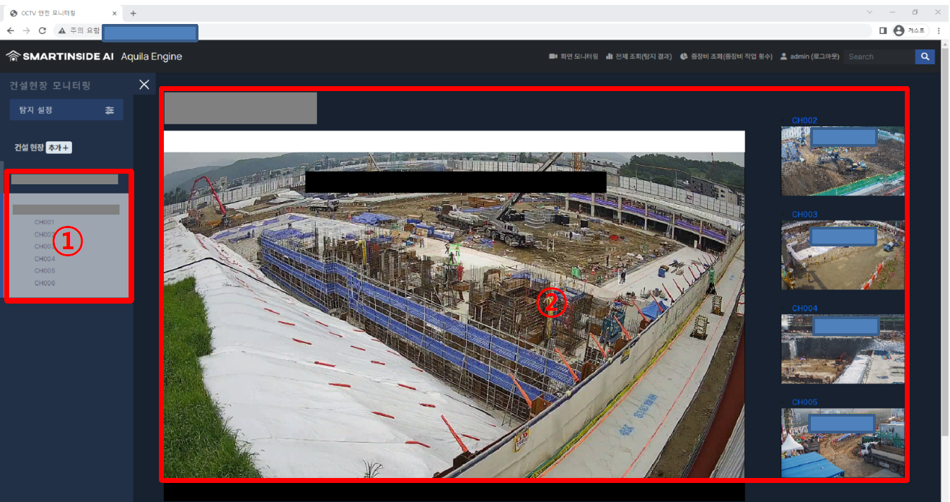
※별첨
- 위험 관제 플랫폼
Notes:
- 현장 별 영상 채널 구분 (메뉴: 화면 모니터링)
① 건설 현장 선택 및 CCTV 선택
② 선택한 CCTV 화면, 그 외 CCTV 화면

Slide 17
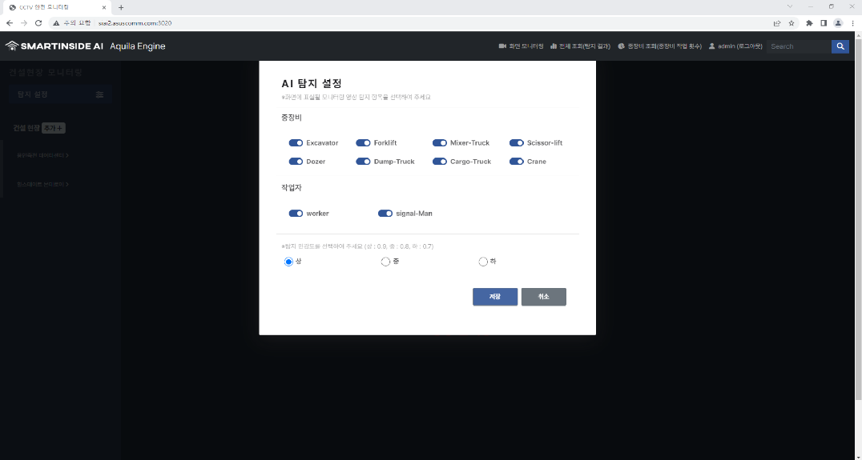
※별첨
- 위험 관제 플랫폼
①
②
③
Notes:
- 중장비 및 작업자 모니터링 범주 설정
① 중장비 8종 구분 설정
② 신호수 및 일반 작업자 구분 설정
③ 탐지 민감도 설정 (상/중/하)

Slide 18
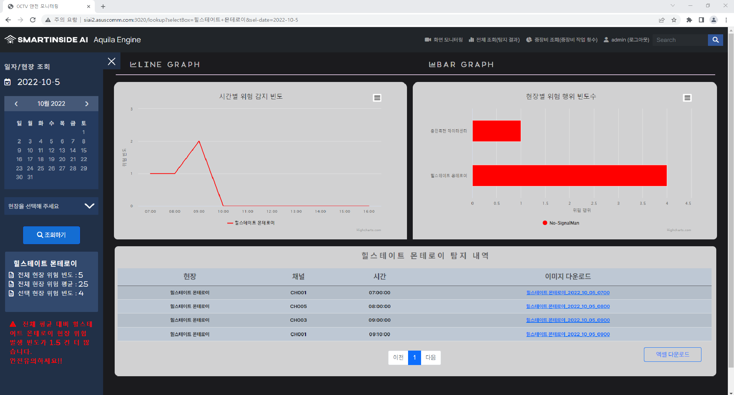
※별첨
- 위험 관제 플랫폼
①
⑤
⑥
②
③
⑦
④
Notes:
- 위험 상황 발생 빈도 및 내역 확인(메뉴: 전체 조회(탐지 결과))
① 일자 선택
② 작업 현장 선택
③ 작업 현장 위험 빈도, 위험 평균, 선택 현장(채널) 위험 빈도
④ 전체 작업 평균 대비 해당 현장 위험 빈도 높음 알림
⑤ 시간대 별 위험 감지 빈도 확인
⑥ 작업 현장 별 위험 행위 인식 빈도 수 비교
⑦ 선택 현장 위험 상황 탐지 내역(현장, 채널, 시간, 이미지) 및 내역 다운로드

Slide 19
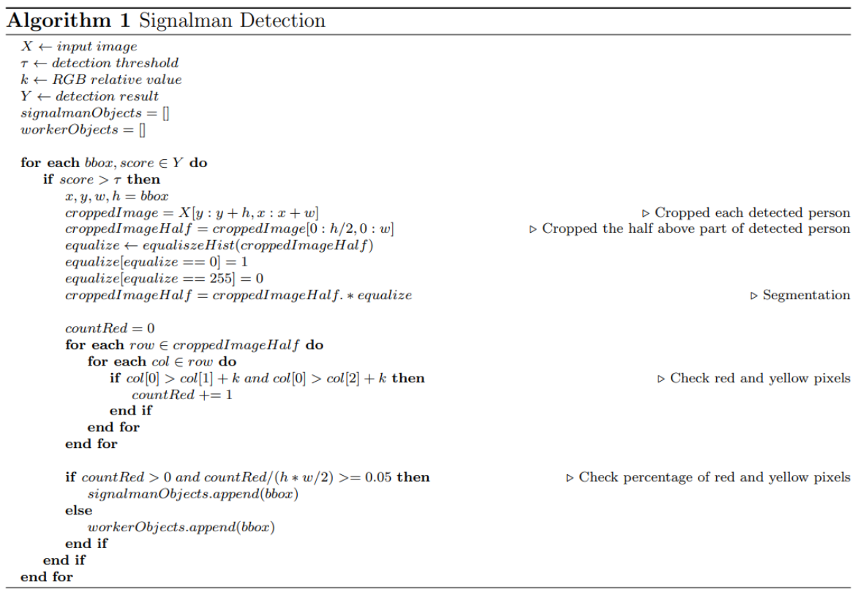
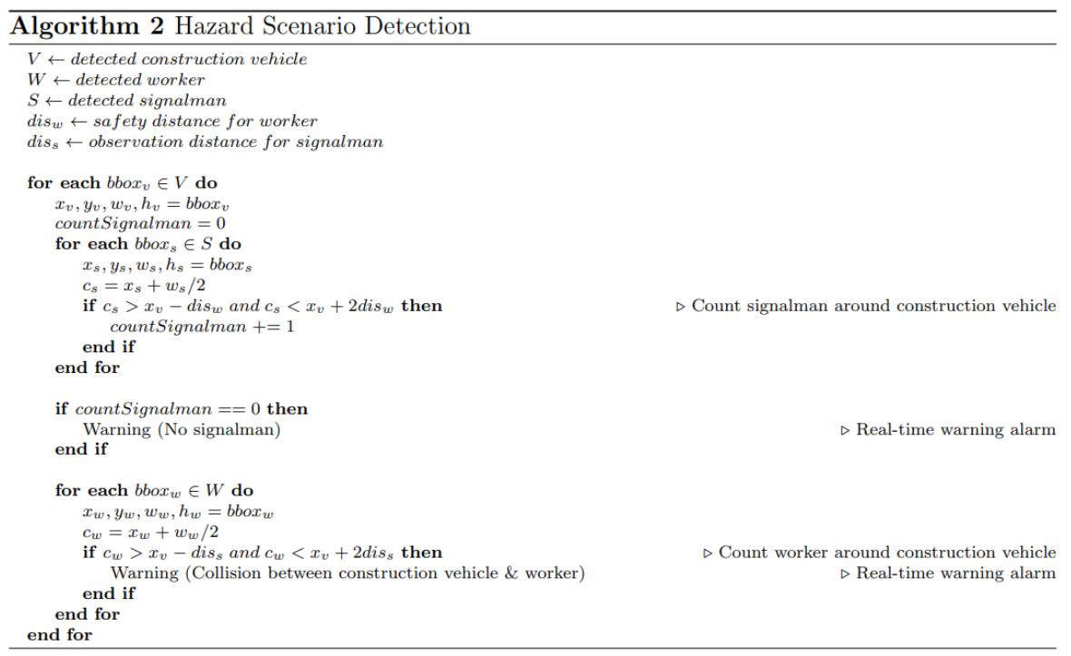
※별첨
- 위험 감지 알고리즘
[2]
신호수 감지
작업자와 중장비간의 근접 위험

